Slide 1
嵌入式微处理器系统设计
实验七
基于HAL库的定时器配置与应用一
呼吸灯与ADC调光实现

Slide 2
实验目的：
熟练操作
软硬结合
实现功能
快乐学习
熟练掌握基于CubeMX的定时器配置方法
掌握定时器的定时和外部脉冲计数功能
掌握定时器的PWM波形输出与配置
掌握基于HAL库的中断回调函数的编写

Slide 3
1、利用电位器R37调整LED1的亮度。
思路：配置PB15为ADC模式；配置PC8为PWM输出模式；
配置PC9-15为高电平输出模式；利用ADC采样值调整PWM的占空比。
2、设计LED2实现呼吸灯。（渐亮渐暗）
实验功能要求

Slide 4
程序书写与调试要求
1、浏览相关头文件和驱动文件，了解初始化函数、功能函数；
2、了解功能函数参数含义、处理过程；
3、根据实验要求编写程序。
1、观察主程序、不同中断的执行顺序；
2、进入调试界面，观察定时器相关寄存器的变化；
3、调试优化程序。

Slide 5
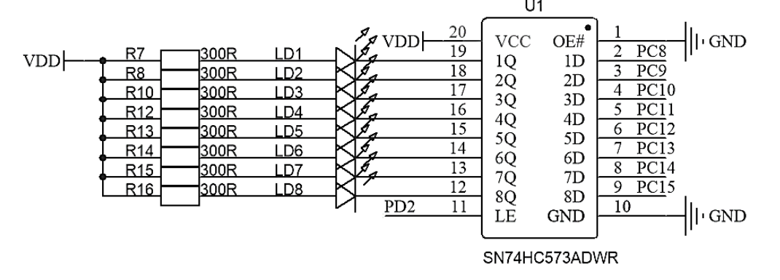
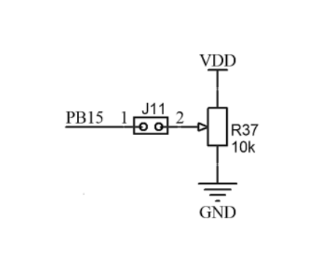
注意事项：硬件电路引脚标号

Slide 6
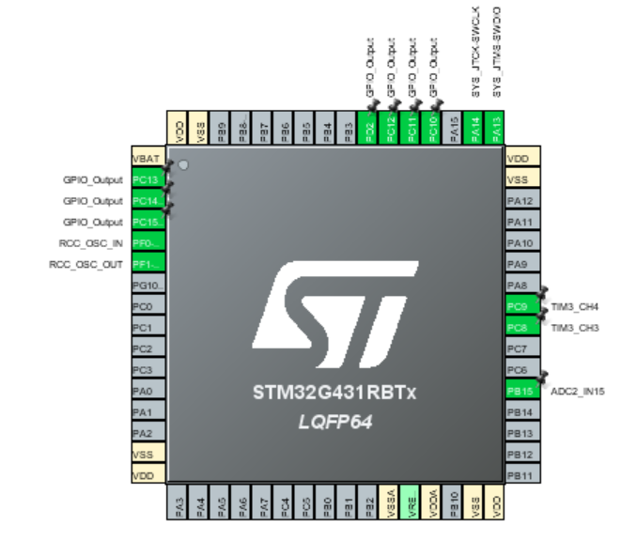
注意事项：CubeMX设置内容

Slide 7
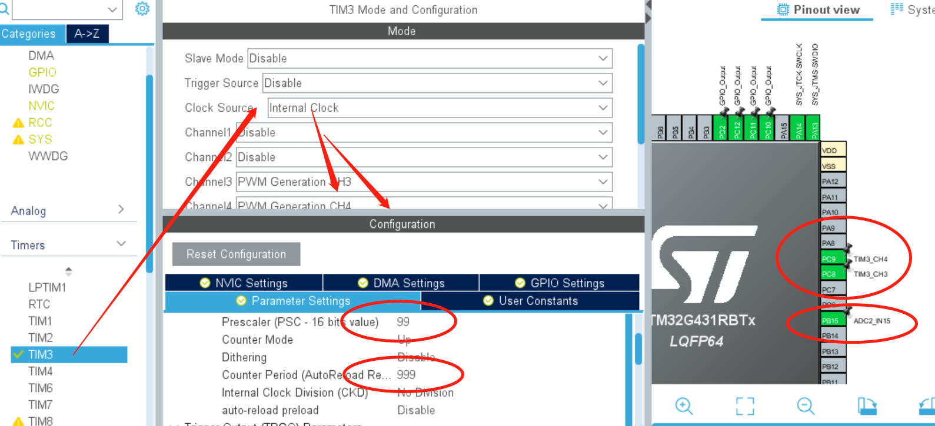

Slide 8
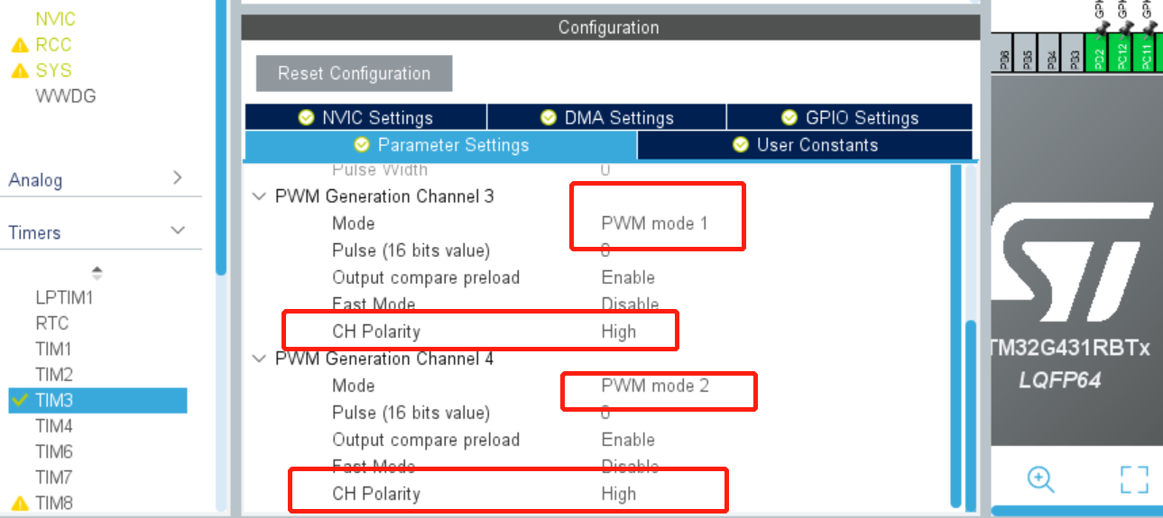

Slide 9
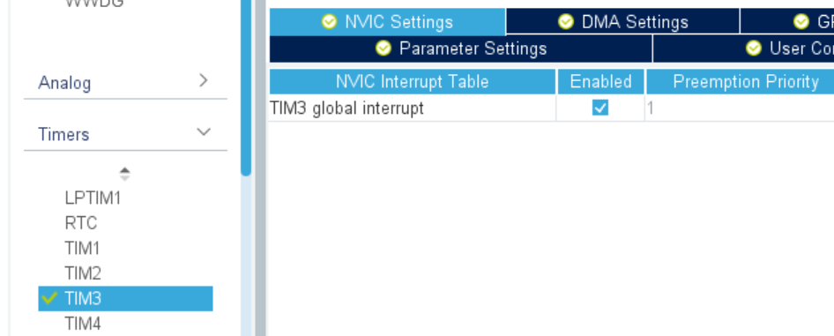

Slide 10
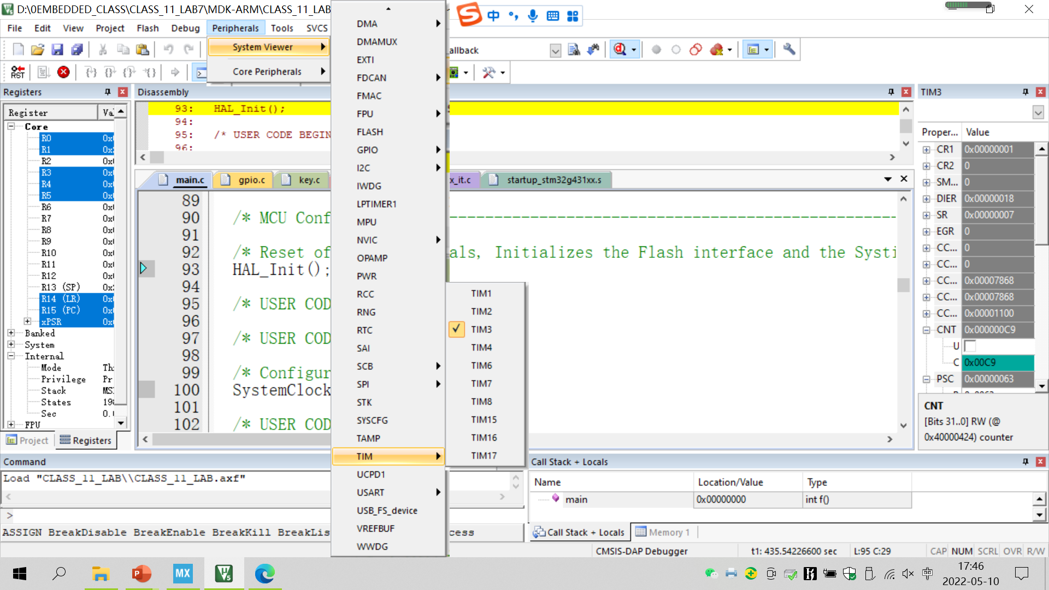
注意事项：MDK-ARM 设置内容

Slide 11
程序示例：
void get_adcvalue(void)
{
HAL_ADC_Start(&hadc2);
HAL_ADC_PollForConversion(&hadc2,2);
adcvalue=HAL_ADC_GetValue(&hadc2);
HAL_ADC_Stop(&hadc2);
}
void HAL_TIM_PWM_PulseFinishedCallback(TIM_HandleTypeDef *htim)
{
if(htim->Instance==TIM3)
{
// __HAL_TIM_SetCompare(&htim3,TIM_CHANNEL_3,adcvalue);
// __HAL_TIM_SetCompare(&htim3,TIM_CHANNEL_4,adcvalue);
__HAL_TIM_SetCompare(&htim3,TIM_CHANNEL_3,pwmvalue);
__HAL_TIM_SetCompare(&htim3,TIM_CHANNEL_4,pwmvalue);
}
}

Slide 12
1、利用电位器R37调整LED1的亮度。
思路：配置PB15为ADC模式；配置PC8为PWM输出模式；
配置PC9-15为高电平输出模式；利用ADC采样值调整PWM的占空比。
2、设计LED2实现呼吸灯。（渐亮渐暗）
实验功能要求

